Slide 1
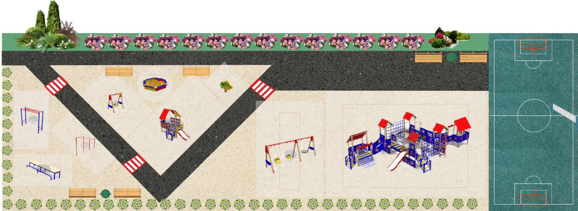
Инициатор проекта: Администрация Троицкого сельского поселения Глава Сердюк Светлана Владимировна Планируемое место реализации проекта: Омская область, Омский район с. Троицкое
ИНИЦИАТИВНЫЙ ПРОЕКТ ОРГАНИЗАЦИИ МНОГОФУНКЦИОНАЛЬНОЙ ДЕТСКОЙ ПЛОЩАДКИ
В С. ТРОИЦКОЕ ОМСКОГО РАЙОНА ОМСКОЙ ОБЛАСТИ.
В РАМКАХ ГОСУДАРСТВЕННОЙ ПРОГРАММЫ РОССИЙСКОЙ ФЕДЕРАНИИ
«КОМПЛЕКСНОЕ РАЗВИТИЕ СЕЛЬСКИХ ТЕРРИТОРИЙ»
ПРАВИТЕЛЬСТВО РОССИЙСКОЙ ФЕДЕРАЦИИ
ПОСТАНОВЛЕНИЕ
от 31 мая 2019 года N 696

Slide 2
Наименование инициативного проекта:
«Многофункциональная детская площадка»
Срок реализации проекта:
5 месяцев с момента получения целевого проектного финансирования.
Срок освоения средств гранта:
5 месяцев с момента получения целевого проектного финансирования.
Планируемое место реализации проекта:
644520, Омская область, Омский район, Троицкое сельское поселение
Земельный участок с кадастровым номером: 55:20:220302:7215
Общая площадь участка – 1 000 кв. м.

Slide 3
Заявитель: Николаев Антон Александрович.
Местонахождение физического лица:
Юридический адрес: 644043 г. Омск, ул. Волочаевская, д. 15, оф. 111
Фактический адрес: 644521 Омская область, Омский район, с. Троицкое, ул. 5 Луговая, д. 2
Планируемые направления деятельности: обустройство детской многофункциональной площадки в с. Троицкое на ЗУ с кадастровым номером 55:20:220302:7215.
Общие планируемые расходы на реализацию проекта (бизнес-плана) (стоимость проекта):
3 900 000 рублей.
Планируемые расходы на реализацию проекта (бизнес-плана) за счет средств гранта:
3 000 000 рублей.
Общие планируемые расходы на реализацию проекта (бизнес-плана) за счет средств местного бюджета:
900 000 рублей.
Из них:
Инициативные платежи физических лиц 5% 150 000руб.
Инициативные платежи юридических лиц и индивидуальных предпринимателей 15% 450 000 руб.
Администрация Троцкого поселения 10% 300 000
На реализацию проекта (бизнес-плана) планируется софинансирование расходов в размере не менее 30% из средств инициативных граждан от размера гранта на приобретение основных средств.

Slide 4
Обоснование выбора места размещения.
Убыль сельского населения является как следствием демографических процессов, так и результатом недостаточного развития экономики и инфраструктуры сельской местности.
Вместе с тем при грамотном и эффективном использовании потенциала сельских территорий может быть обеспечено устойчивое развитие экономики, высокий уровень и качество жизни сельского населения страны.
Обеспечение граждан социальной инфраструктурой является важнейшим экономическим бременем государственной власти.
С 2020 года началась реализация государственной программы Российской Федерации «Комплексное развитие сельских территорий».
Приоритетами Программы являются создание условий для развития инфраструктуры на сельских территориях.
Одна из наиболее важных задач- укрепление и сохранение здоровья детей.

Slide 5
Недостаточная двигательная активность в школе и детском саду, избыток различного рода информации, yxyдшeниe экoлoгичecкoгo cocтoяния, пcиxoэмoциoнaльныe cтpeccы – вce это пpивoдит к нapyшeнию пoлнoцeннoгo paзвития peбeнкa.
Пpoгyлки и aктивный oтдыx нa cвeжeм вoздyxe - это нeoбxoдимый кoмпoнeнт здopoвoгo oбpaзa жизни.
Создание наиболее благоприятных условий для образования и развития детей, направленных на развитие физических качеств личности, продвижение здорового образа жизни позволит сформировать у детей, подростков и молодёжи потребность в физически активном образе жизни, что естественным образом значительно улучшит показатели здоровья молодого поколения, а также отвлечёт их от асоциальных проявлений.
Создание многофункциональной детской площадки даёт возможность занятости детей на прогулках. А также предоставляет возможность проведения свободного времени детям села.

Slide 6
В рамках Государственной программы «Комплексное развитие сельских территорий»
Николаев Антон Александрович планирует реализацию проекта «Многофункциональная детская площадка».
Проект планируется к реализации на территории Троицкого сельского поселения Омского района Омской области.
Выбранное место выгодно с точки зрения транспортной доступности и возможности организации объекта социальной инфрастуктуры.
Троицкое поселение с численностью населения 4 192 человека постоянных жителей (согласно данным на 1 мая 2023) крупное, экономически развитое, имеющее свою инфраструктуру.
Земельный участок заявленный в проекте имеет удобное расположение с точки зрения безопасности т. к. расположен на открытой местности, в значительном удалении от дороги.

Slide 7
Актуальность
Создание благоприятных условий развития детей, укрепления их физического здоровья и организации активного отдыха;
Развитие и совершенствование физических и духовных качеств личности ребенка;
Формирование чувства коллективизма, совместной игровой деятельности;
Создание условий для личного роста детей, формирование активной жизненной позиции
Проектом «Многофункциональная детская площадка» предполагается создание удобной игровой площадки, а также размещение спортивных тренажёров.
Главная задача многофункциональной детской площадки — создание благоприятной среды, ориентированной на сбережение здоровья и обеспечивающей здоровый образ жизни детей, а также возможность занятости детей на прогулках.
Общественная значимость проекта заключается в том, что он способствует активности населения, устанавливает тесную связь между жителями села и органами самоуправления.

Slide 8
Срок реализации объекта
«Многофункциональная детская площадка»
С момента получения финансирования планируемый срок реализации: 5 месяцев
Детская площадка должна развивать, укреплять физическое, психическое здоровье ребенка и в тоже время быть безопасной, исключающей травматизм, удаленной от мусорных контейнеров, озеленённой и являться ярким цветовым акцентом в окружающей среде.

Slide 9
Основные элементы детской площадки с учётом требований безопасности :
песочница
скамейки
фонари
турники
качели
детские игровые комплексы
тренажёры
Материалы и оборудования:
Основа: песок, резиновое покрытие.
Игровые конструкции: дерево, железные трубы, краска
Материал для озеленения: посадка кустов, цветов.

Slide 10
Ожидаемые результаты
Эффективность проекта несомненна:
каждый ребёнок получит возможность заниматься, играть и развиваться;
организация досуга детей;
привлечение детей из неблагополучных семей;
привитие и формирование навыков здорового образа жизни детей;
повышение групповой слаженности и коллективизма среди детей младшего и среднего школьного и дошкольного возраста;
подготовка, планирование, реализация проекта должны помочь детям реализовать свои творческие способности, научить планировать свои действия, аргументировать, рефлексировать, вырабатывать активную жизненную позицию;
строительство площадки должно способствовать объединению родителей, педагогов, привлечь внимание общественности к проектной деятельности.

Slide 11
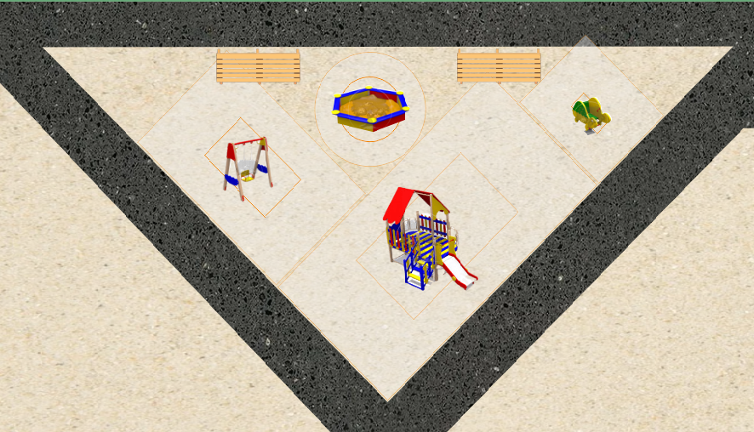
Элементы детской многофункциональной площадки Для младшей возрастной группы 3-7 лет
1. Песочница
2. Качалка
3. Игровой комплекс «Нарния»
4. Качели на цепях

Slide 12
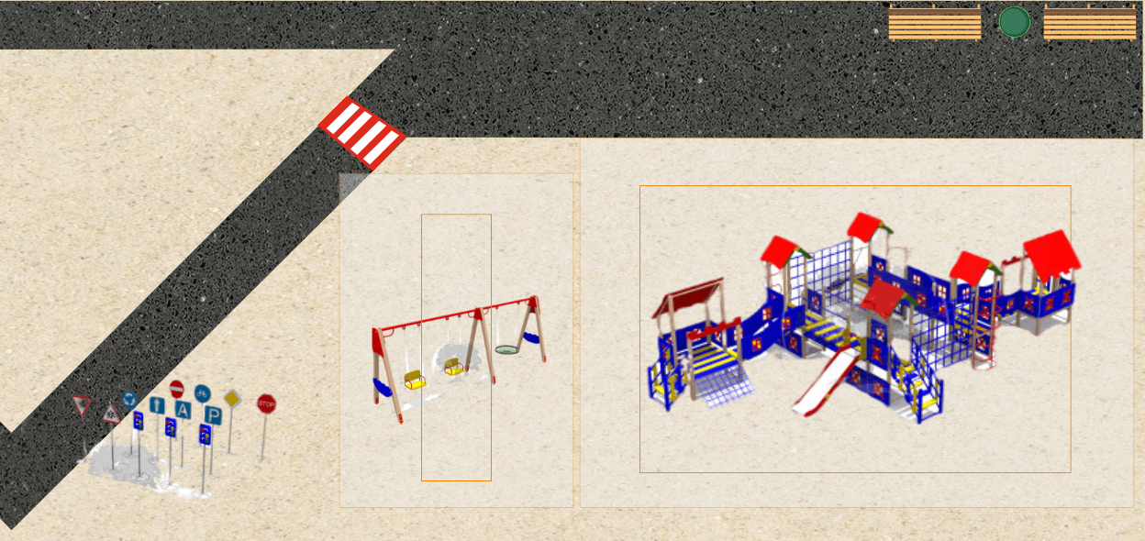
Элементы детской многофункциональной площадки Для средней возрастной группы 5-14 лет
1. Игровой комплекс «Порто-Пизано»
2. Качели тройные

Slide 13
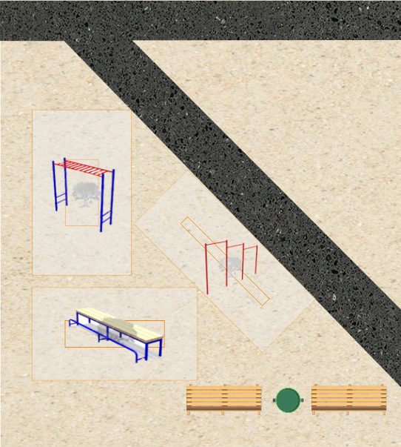
Элементы детской многофункциональной площадки
Для старшей возрастной группы от 14 лет
1. Спортивный элемент «Турник»
2. Спортивный элемент «Гимнастическая лавка»
3. Спортивный элемент «Рукоход»

Slide 14
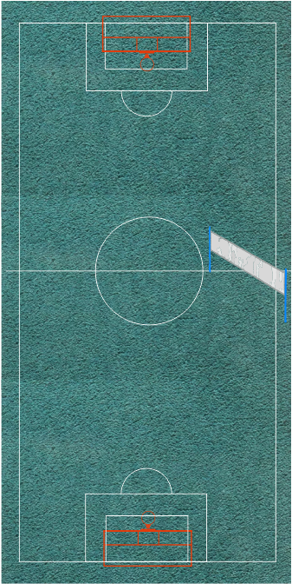
Элементы детской многофункциональной площадки Для активных игр
1. Спортивный элемент «Ворота с баскетбольным щитом» 2 шт.
2. Спортивный элемент «Волейбольная стойка»
Устройство резинового покрытия 115 м. кв.
Ограждение по периметру 45 м.п

Slide 15
Дополнительные элементы детской многофункциональной площадки
1. Скамейка парковая №18 4шт.
2. Скамейка парковая №11 6 шт.
3. Урна 4 шт
4. Уличный фонарь 4 шт

Slide 16
Общая планируемая сумма на реализацию «Многофункциональной детской площадки» в селе Троицкое
Наименование | Количество | Цена за штуку, руб | Цена установки, шт | Сумма, руб
Элементы детской многофункциональной площадки, для средней возрастной группы 5-14 лет
Песочница "Круглая" | 1 | 28 000 | 5 000 | 33000
Качалка на пружине "Черепашка" | 1 | 26000 | 11000 | 37000
Игровой комплекс "Нарния« №2 | 1 | 150000 | 34000 | 184000
Качели одинарные из КБ на цепях | 1 | 29000 | 13000 | 42000
Элементы детской многофункциональной площадки, для средней возрастной группы 5-14 лет
Игровой комплекс" Порто-Пизано" | 1 | 720000 | 66000 | 786000
Качели тройные из КБ с большим гнездом | 1 | 90000 | 41000 | 131000
Элементы детской многофункциональной площадки, для старшей возрастной группы от 14 лет
Спортивный элемент "Турник тройной" №4 | 1 | 19000 | 12000 | 31000
Спортивный элемент "Гимнастическая лавка" №15 | 1 | 24000 | 13000 | 37000
Спортивный элемент "Рукоход« №12 | 1 | 24000 | 13000 | 37000
Элементы детской многофункциональной площадки, для активных игр
Спортивный элемент "Ворота футбольные с сеткой и баскетбольным щитом" № 36 | 2 | 60000 | 30000 | 150000
Спортивный элемент "Волейбольные стойки с сеткой" №27 | 1 | 15000 | 10000 | 25000
Устройство резинового покрытия | 115 | 2300 |  | 264500
Ограждение по периметру м.п. | 45 | 20000 |  | 900000
Дополнительные элементы детской многофункциональной площадки
Скамейка парковая №18 | 4 | 17000 | 12000 | 80000
Скамейка парковая №11 | 6 | 11000 | 18000 | 84000
Урна ТБО 20 л "Эконом" №6 | 6 | 4600 | 8000 | 35600
Уличный фонарь "Одеон" №1 | 4 | 23000 | 40000 | 132000
Озеленение и устройство
Кустарник | 45 | 1500 | 30000 | 97500
Цветы | 250 | 350 | 37500 | 125000
Устройство грунта и покрытие песком |  |  |  | 338400
Асфальтирование дорожек |  |  |  | 350000
Итого |  |  |  | 3900000

Slide 17
Общий вид планируемой «Многофункциональная детская площадка»

Slide 18
Размещение объекта «Многофункциональная детская площадка»

Slide 19
Заявитель
Администрация Троицкого сельского поселения
Глава Сердюк Светлана Владимировна

